Slide 1
BAB 11 ANALISIS
INPUT-OUTPUT

Slide 2
Model input-output leontief
Pemikiran istilah analisis input-output cukup sederhana untuk diketahui. Output dari setiap industri (misal industri baja) diperlukan sebagai input dalam industri lainnya atau untuk industri itu sendiri. Oleh karena itu tingkat output baja yang benar akan tergantung pada kebutuhan input dari seluruh n industri. Demikian juga output dari industri lainnya akan masuk ke dalam industri baja sebagai input.

Slide 3
Model input-output leontief
Untuk menyederhanakan permasalahan, asumsi berikut ini dipakai sebagai aturan:
Setiap industri hanya menghasilkan satu komoditas yang sama.
Setiap industri mempergunakan suatu perbandingan (rasio) input yang tetap untuk menghasilkan outputnya.
Produksi di setiap industri tunduk pada “constant return to scale”, sehingga perubahan k kali dalam setiap input akan menghasilkan perubahan output yang persis sama k kali.

Slide 4
Model input-output leontief
 | Ouput
Input | I | II | III | …. | N
I | a₁₁ | a₁₂ | a₁₃ | …. | a_{1n}
II | a₂₁ | a₂₂ | a₂₃ | …. | a_{2n}
III | a₃₁ | a₃₂ | a₃₃ |  | a_{3n}
⁞ | ⁞ | ⁞ | ⁞ |  | ⁞
N | a_{n1} | a_{n2} | a_{n3} | .… | a_{nn}

Slide 5
input-output: model terbuka
Jika di samping n indusri, model tersebut juga berisi suatu sektor yang “terbuka” (misal rumah tangga), yang secara eksogen menentukan permintaan akhir untuk produk dari setiap industri, sedangkan penawaran input primer (katakan: jasa tenaga kerja) tidak dihasilkan oleh n industri, maka model ini disebut model terbuka.
Mengingat akan kehadiran sektor terbuka, maka jumlah elemen-elemen dalam setiap kolom dari matrik koefisien-input A (atau singkatnya, matriks input A) harus kurang daripada 1.
Setiap jumlah kolom merupakan biaya input parsial (tidak temasuk biaya input primer) yang digunakan dalam memproduksi beberapa komoditi seharga satu “dollar”; oleh karena itu bila jml ini lebih besar atau sama dengan $1, maka produksi tersebut secara ekonomi tidak dapat dibenarkan.

Slide 6
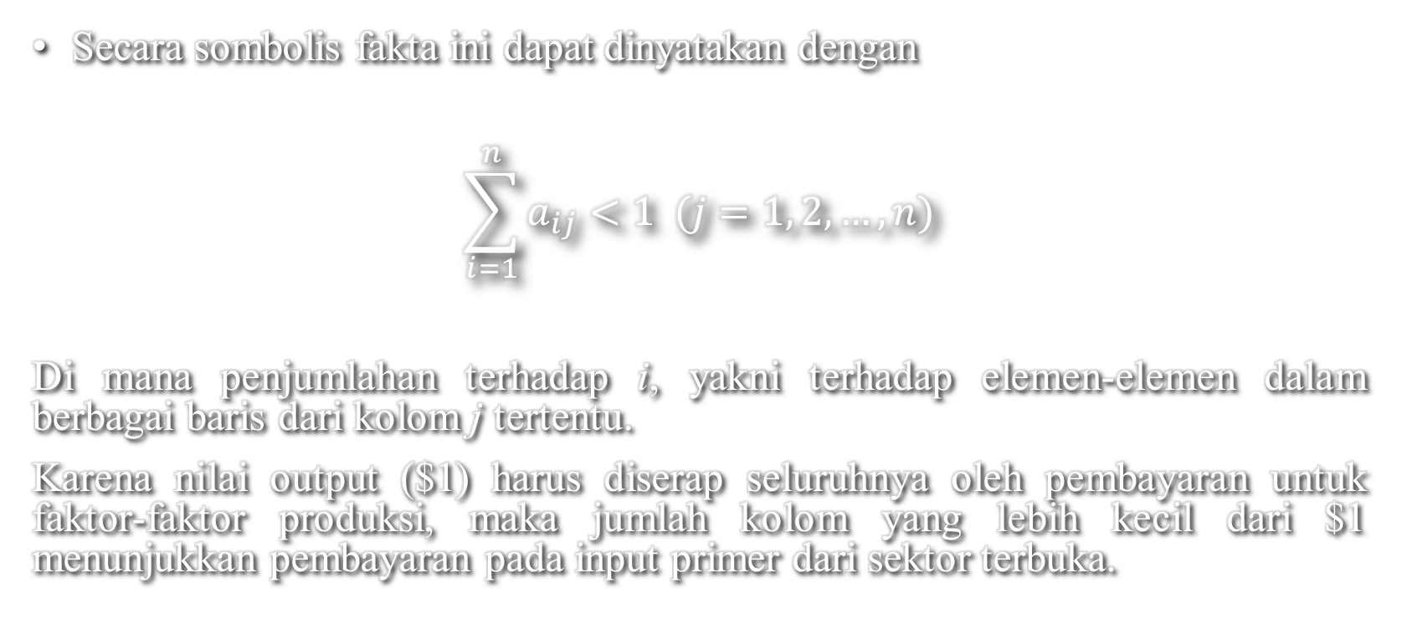
input-output: model terbuka
Secara sombolis fakta ini dapat dinyatakan dengan
$$\sum_{i=1}^{n}{a_{ij}}<1 (j=1, 2,…,n)$$
Di mana penjumlahan terhadap i, yakni terhadap elemen-elemen dalam berbagai baris dari kolom j tertentu.
Karena nilai output ($1) harus diserap seluruhnya oleh pembayaran untuk faktor-faktor produksi, maka jumlah kolom yang lebih kecil dari $1 menunjukkan pembayaran pada input primer dari sektor terbuka.

Slide 7
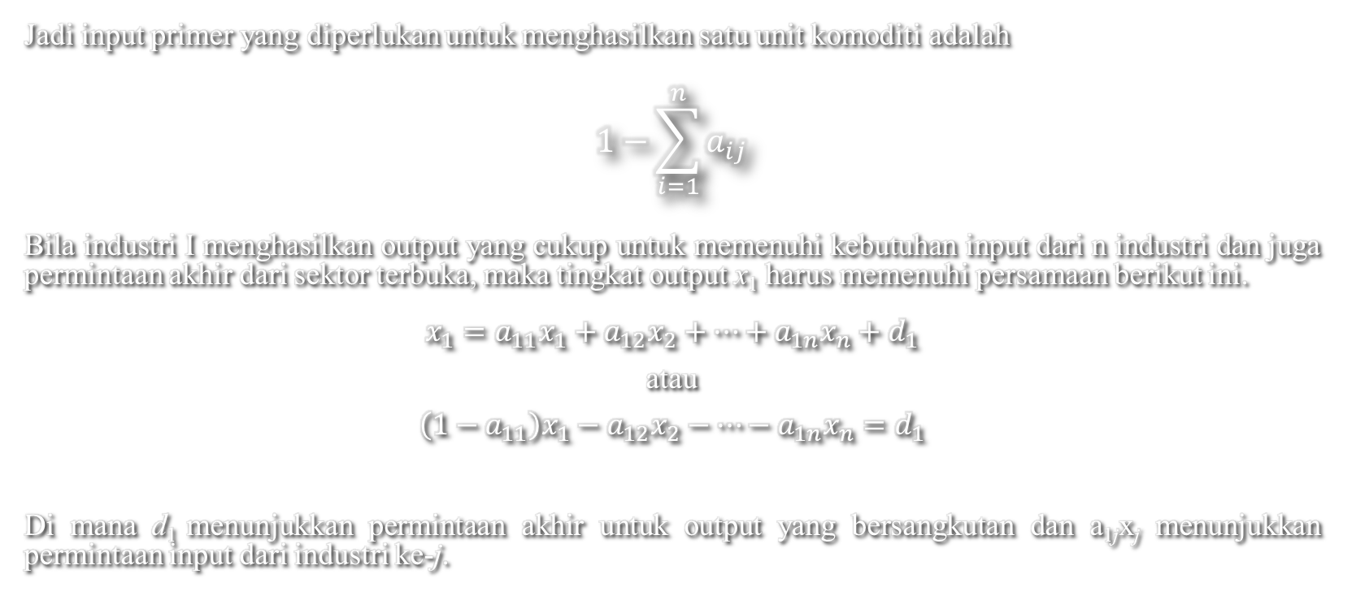
input-output: model terbuka
Jadi input primer yang diperlukan untuk menghasilkan satu unit komoditi adalah
$$1−\sum_{i=1}^{n}{a_{ij}}$$
Bila industri I menghasilkan output yang cukup untuk memenuhi kebutuhan input dari n industri dan juga permintaan akhir dari sektor terbuka, maka tingkat output x₁ harus memenuhi persamaan berikut ini.
$$x_{1}=a_{11}x_{1}+a_{12}x_{2}+⋯+a_{1n}x_{n}+d_{1}$$
atau
$$\left(1−a_{11}\right)x_{1}−a_{12}x_{2}−⋯−a_{1n}x_{n}=d_{1}$$
Di mana d₁ menunjukkan permintaan akhir untuk output yang bersangkutan dan a_{1j}x_{j} menunjukkan permintaan input dari industri ke-j.

Slide 8
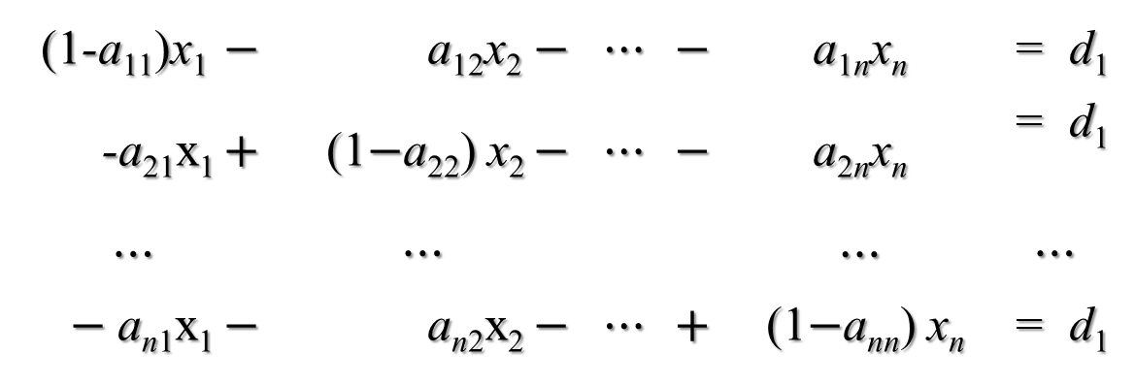
input-output: model terbuka
Untuk seluruh kelompok n industri, tingkat output yang “benar” dapat diringkas dengan n sistem persamaan linear sebagai berikut
(1-a₁₁)x₁ $−$ | a₁₂x₂$−$ | $$⋯ −$$ | a_{1n}x_{n} | = d₁
-a₂₁x₁ $+$ | (1$−$a₂₂) x₂ $−$ | $$⋯ −$$ | a_{2n}x_{n} | = d₁
$$⋯$$ | $$⋯$$ |  | $$⋯$$ | $$⋯$$
$−$ a_{n1}x₁ $−$ | a_{n2}x₂ $−$ | $$⋯ +$$ | (1$−$a_{nn}) x_{n} | = d₁

Slide 9
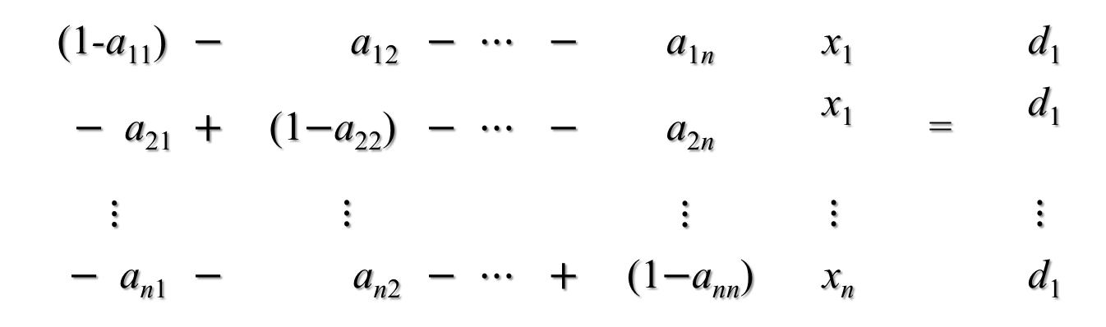
input-output: model terbuka
Dalam notasi matriks, ini dapat ditulis sebagai
(1-a₁₁) $−$ | a₁₂$−$ | $$⋯ −$$ | a_{1n} | x₁ |  | d₁
$−$ a₂₁ $+$ | (1$−$a₂₂) $−$ | $$⋯ −$$ | a_{2n} | x₁ | = | d₁
$$⋮$$ | $$⋮$$ |  | $$⋮$$ | $$⋮$$ |  | $$⋮$$
$−$ a_{n1} $−$ | a_{n2} $−$ | $$⋯ +$$ | (1$−$a_{nn}) | x_{n} |  | d₁

Slide 10
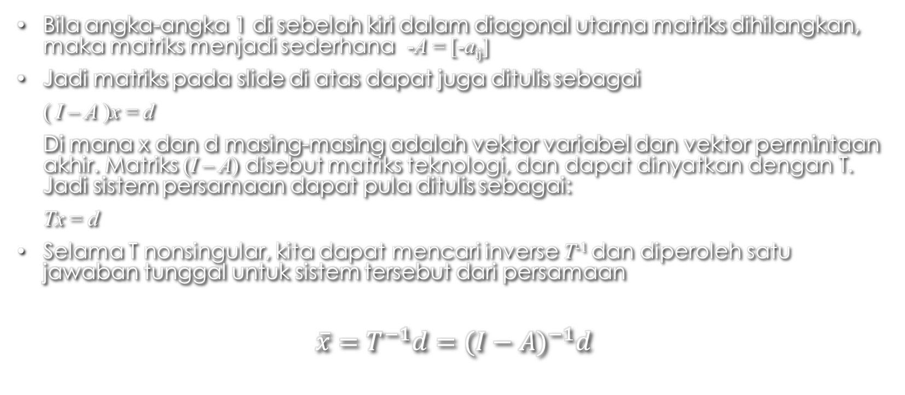
input-output: model terbuka
Bila angka-angka 1 di sebelah kiri dalam diagonal utama matriks dihilangkan, maka matriks menjadi sederhana -A = [-a_{ij}]
Jadi matriks pada slide di atas dapat juga ditulis sebagai
( I – A )x = d
Di mana x dan d masing-masing adalah vektor variabel dan vektor permintaan akhir. Matriks (I – A) disebut matriks teknologi, dan dapat dinyatkan dengan T. Jadi sistem persamaan dapat pula ditulis sebagai:
Tx = d
Selama T nonsingular, kita dapat mencari inverse T⁻¹ dan diperoleh satu jawaban tunggal untuk sistem tersebut dari persamaan
$$\overline{x}=T^{−1}d={(I−A)}^{−1}d$$

Slide 11
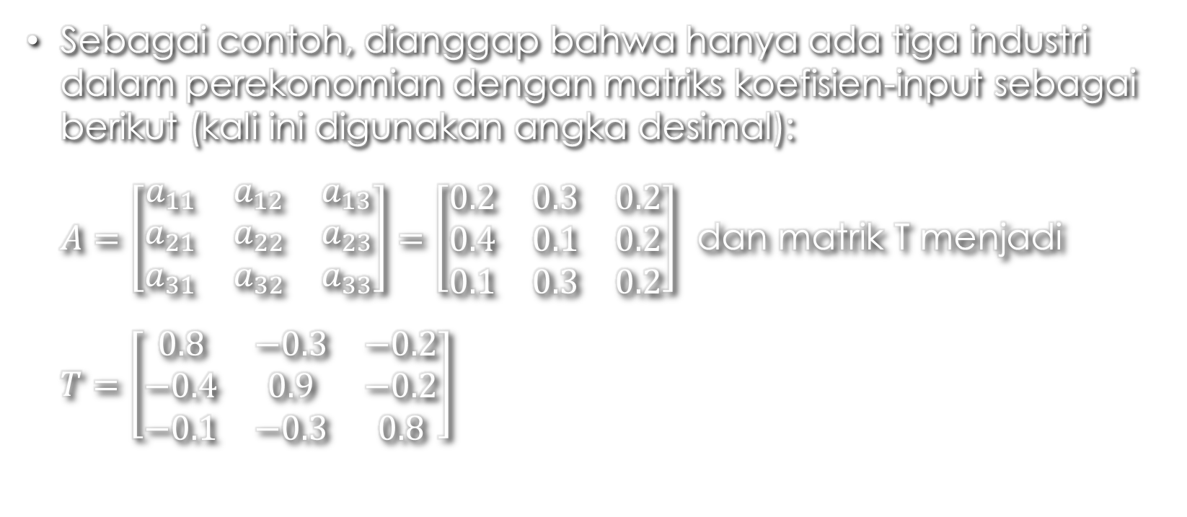
input-output: model terbuka
Sebagai contoh, dianggap bahwa hanya ada tiga industri dalam perekonomian dengan matriks koefisien-input sebagai berikut (kali ini digunakan angka desimal):
$A=\left[\begin{matrix}a_{11} & a_{12} & a_{13} \\ a_{21} & a_{22} & a_{23} \\ a_{31} & a_{32} & a_{33}\end{matrix}\right]=\left[\begin{matrix}0.2 & 0.3 & 0.2 \\ 0.4 & 0.1 & 0.2 \\ 0.1 & 0.3 & 0.2\end{matrix}\right]$ dan matrik T menjadi
$T=\left[\begin{matrix}0.8 & −0.3 & −0.2 \\ −0.4 & 0.9 & −0.2 \\ −0.1 & −0.3 & 0.8\end{matrix}\right]$

Slide 12
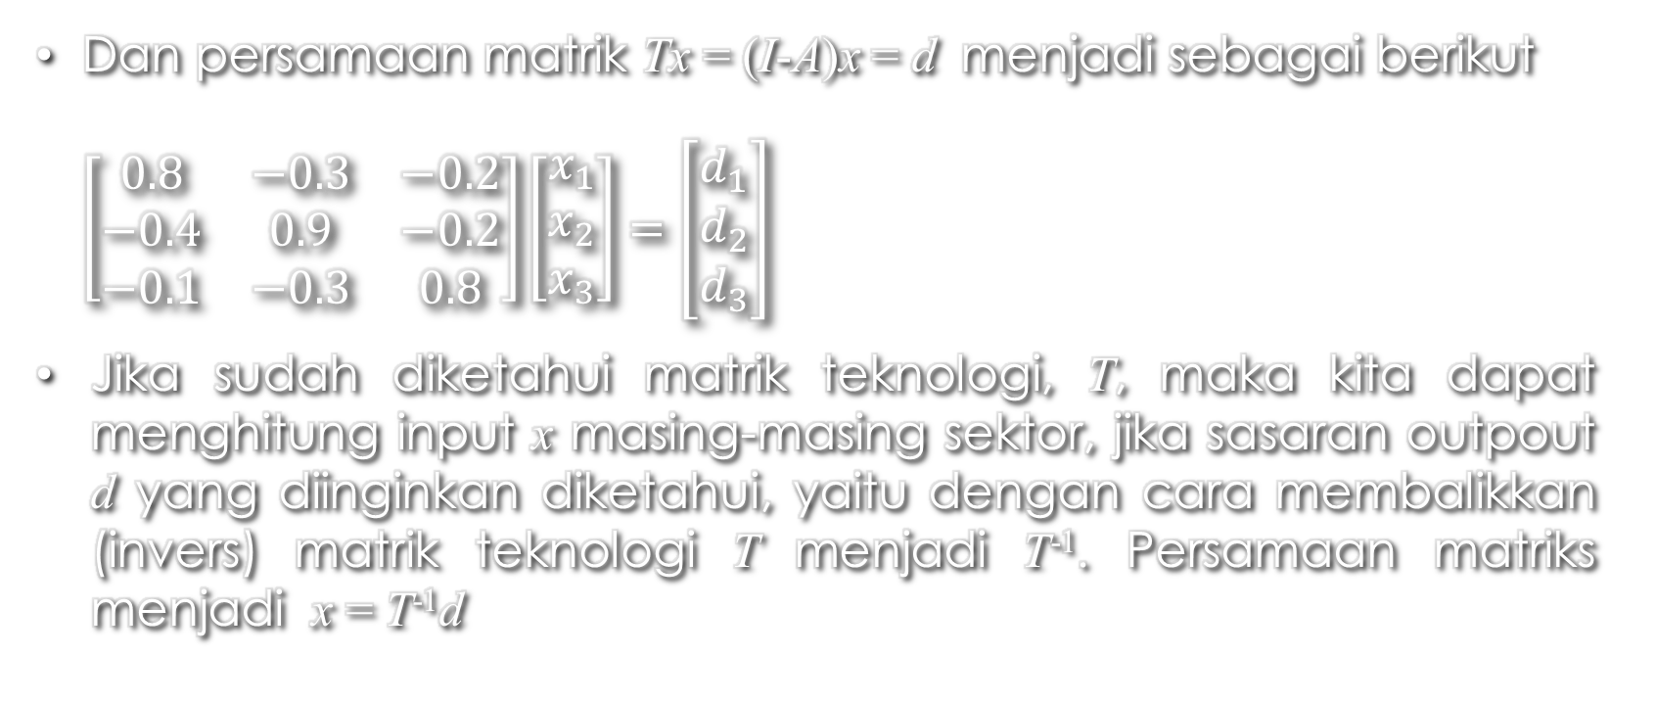
input-output: model terbuka
Dan persamaan matrik Tx = (I-A)x = d menjadi sebagai berikut
$\left[\begin{matrix}0.8 & −0.3 & −0.2 \\ −0.4 & 0.9 & −0.2 \\ −0.1 & −0.3 & 0.8\end{matrix}\right]\left[\begin{matrix}x_{1} \\ x_{2} \\ x_{3}\end{matrix}\right]=\left[\begin{matrix}d_{1} \\ d_{2} \\ d_{3}\end{matrix}\right]$
Jika sudah diketahui matrik teknologi, T, maka kita dapat menghitung input x masing-masing sektor, jika sasaran outpout d yang diinginkan diketahui, yaitu dengan cara membalikkan (invers) matrik teknologi T menjadi T⁻¹. Persamaan matriks menjadi x = T⁻¹d

Slide 13
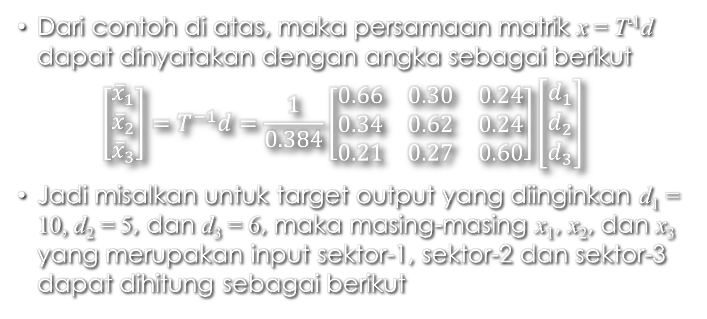
input-output: model terbuka
Dari contoh di atas, maka persamaan matrik x = T⁻¹d dapat dinyatakan dengan angka sebagai berikut
$$\left[\begin{matrix}{\overline{x}}_{1} \\ {\overline{x}}_{2} \\ {\overline{x}}_{3}\end{matrix}\right]=T^{−1}d=\frac{1}{0.384}\left[\begin{matrix}0.66 & 0.30 & 0.24 \\ 0.34 & 0.62 & 0.24 \\ 0.21 & 0.27 & 0.60\end{matrix}\right]\left[\begin{matrix}d_{1} \\ d_{2} \\ d_{3}\end{matrix}\right]$$
Jadi misalkan untuk target output yang diinginkan d₁ = 10, d₂ = 5, dan d₃ = 6, maka masing-masing x₁, x₂, dan x₃ yang merupakan input sektor-1, sektor-2 dan sektor-3 dapat dihitung sebagai berikut

Slide 14
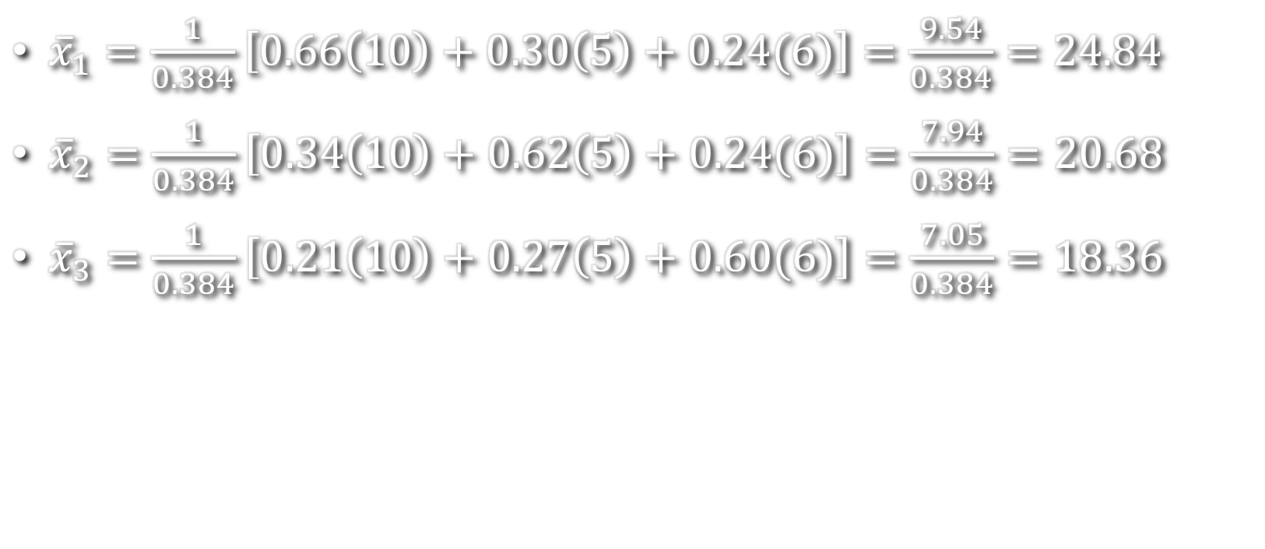
input-output: model terbuka
${\overline{x}}_{1}=\frac{1}{0.384}\left[0.66\left(10\right)+0.30\left(5\right)+0.24(6)\right]=\frac{9.54}{0.384}=24.84$
${\overline{x}}_{2}=\frac{1}{0.384}\left[0.34\left(10\right)+0.62\left(5\right)+0.24(6)\right]=\frac{7.94}{0.384}=20.68$
${\overline{x}}_{3}=\frac{1}{0.384}\left[0.21\left(10\right)+0.27\left(5\right)+0.60(6)\right]=\frac{7.05}{0.384}=18.36$

